Slide 1
CSP/NOIP 强化与冲刺
Walking C++ 强化冲刺班

Slide 2
区间问题
这里的区间问题，特指在 OI/ACM 中经常出现的，考察区间查询的一类问题。抽象化后，区间问题常常表现为以下两种：
区间最值问题（最大/最小），Range Minimum/Maximum Query，也简称为RMQ问题。
区间和问题（区间内的和或进行某种运算某种操作后的结果）
我们也可以将区间问题分成 静态区间 问题与 动态区间 问题。
所谓静态，即区间内的数字不会变化，不会修改。
所谓动态，即区间内的数字会变化，会修改。
对于查询与修改，也分为两种。即 “单点” 与 “区间” 。
单点修改单点查询，指只修改某一个数字或查询某一个点。
区间查询区间修改，指修改某一段数字或查询某一段区间。

Slide 3
前缀和
前缀和是对区间查询问题的一种常见的优化处理方法。已知给定的一维数组 a[] ，每次查询 a 数组中一段连续区间的数字和。多次询问。
最朴素的思路，即每次读入区间要求之后，用一层循环累加求和，即查询的复杂度是O(n)。又因为是多次询问，故还需要一层循环作为外层，易知这种做法复杂度是O(n^2)。
利用前缀和可以将查询优化到O(1)。假设我们定义另外一个数组sum，有sum[1]=a[1],sum[i]=sum[i-1]+a[i].如果查询a[i..j]的和,可直接通过sum[j] - sum[i-1]得到。
sum[i]的定义为：a[1]到a[i]的i个数字累加和，由于对于每个i都是从0作为开头累加的，故称前缀和。

Slide 4
【例题：AtCoder2412-最大の和】
【题目大意】：给定一维数组，存放了n个整数，问在这个数组中，所有长度为k的区间的和，最大是多少。
例如n=5,k=3，数组为[2,5,-4,10,3].长度为3的区间有：[2,5,-4] = 3、[5,-4,10] = 11、[-4,10,3] = 9。最大的为11，输出11。
【输入】第一行两个整数，分别表示n和k。下面n行每行一个数字表示数组中对应位置的数字。
【输出】输出仅一行，表示题目所求的最大区间和。
【数据范围】k<=n<=100000,-10000<=a[i]<=10000

Slide 5
【例题：AtCoder2412-最大の和】
这题有多种解法，滑窗法可以解决。这里我们主要讲前缀和做法。
读入 原数据 保存到数组a[]中，用数组sum[]作为前缀和。做法如下：
sum[0]=0,ans = -INF;
for(int i=1;i<=n;i++)
cin>>a[i];
for(int i=1;i<=n;i++)
sum[i] = sum[i-1]+a[i];
for(int i=k;i<=n;i++)
ans = max(ans ,sum[i]-sum[i-k]);
cout<<ans;

Slide 6
【例题：洛谷P3131】
原题来源：[USACO16JAN]Subsequences Summing to Sevens
【题目大意】给你n个数，分别是a[1],a[2],...,a[n]。求一个最长的区间[x,y]，使得区间中的数(a[x],a[x+1],a[x+2],...,a[y-1],a[y])的和能被7整除。输出区间长度。若没有符合要求的区间，输出0。
【输入】第一行n表示共n个数字，下面n行表示这n个数字。
【输出】输出一行，一个数字，表示题目所求最长的区间。
【范围】5<=10000,数字<=1,000,000
例如7个数字，[3,5,1,6,2,14,10],满足条件的是区间[2..6],即区间[5,1,6,2,14]=28,输出长度为5.

Slide 7
【例题：洛谷P3131】
朴素思路：枚举区间，分别是i与j，统计这段区间的和是否能被7整除，如果能则比较ans，更新为较大值。复杂度O(n^2)
优化思路：设前缀和数组 sum[x] 表示 a[1]+a[2]+...+a[x].区间 [i..j] 的和表示为 sum[j] – sum[i-1]. 若能被7整除，则说明 sum[j]%7 == sum[i-1]%7 即余数相同。
对7取余只有0到6共7种结果，求前缀和时，统计前缀和的余数，并记录对应的位置。对于每种余数，只保留最开始与最后出现的两个位置即可。因为题目求最长区间。最后答案就必然是7种余数中的某一种，因此复杂度是O(n)。

Slide 8
【例题：洛谷P3131】
int n,ans = 0;cin>>n;
int beg[7],end[7];//beg数组赋值为+INF，end数组赋值为0
for(int i=1;i<=n;i++) {
cin>>a[i]; sum[i] = (sum[i-1]+a[i])%7;
beg[sum[i]] = min(beg[sum[i]],i);
end[sum[i]] = i;
}
for(int i=0;i<=6;i++) ans = max(ans,end[i]-beg[i]);
cout<<ans<<endl;

Slide 9
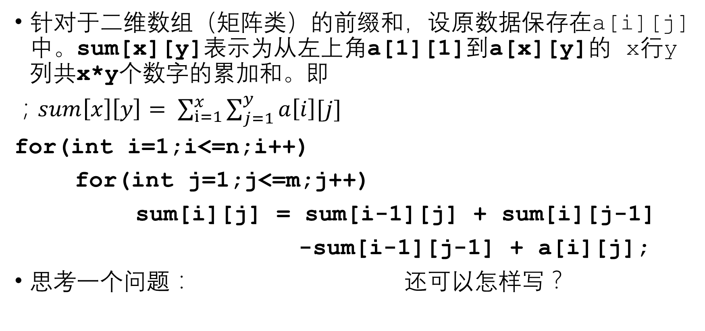
二维前缀和
针对于二维数组（矩阵类）的前缀和，设原数据保存在a[i][j]中。sum[x][y]表示为从左上角a[1][1]到a[x][y]的 x行y列共x*y个数字的累加和。即
；$sum\left[x\right]\left[y\right]= \sum_{i=1}^{x}{\sum_{j=1}^{y}{a\left[i\right][j]}}$
for(int i=1;i<=n;i++)
for(int j=1;j<=m;j++)
sum[i][j] = sum[i-1][j] + sum[i][j-1]
-sum[i-1][j-1] + a[i][j];
思考一个问题：为什么可以这样写？还可以怎样写？

Slide 10
二维前缀和
上角（x1,y1）到 右下角 （x2,y2) 的矩阵的数字和。利用sum[x][y],快速求取求左
所求值 = sum[x2][y2]-sum[x2][y1-1]
-sum[x1-1][y2]+sum[x1-1][y1-1];
容斥原理： sum[x2][y2] 包括了待求区间（简称Q），待求区间左侧（简称L），待求区间上侧（简称U），待求区间左上侧（简称UL）。有如下关系：加加减减即可得出结论。
sum[x2][y2] = UL + U + L + Q
sum[x2][y1-1] = UL + L
sum[x1-1][y2] = UL + U
sum[x1-1][y1-1] = UL

Slide 11
【例题：HNOI2003 激光炸弹】
OJ来源：计蒜客T2431
【题目大意】在5000*5000的地图上有n（<=10000）个目标，每个目标有其价值。现在用一个炸弹去摧毁这些目标，该炸弹杀伤范围是R*R的正方形，且边与坐标轴平行。当目标在正方形内将会被摧毁，在边上或正方形外不会被摧毁。问现在能摧毁的最多的价值。
【输入】第一行两个数n，R表示目标数和爆炸范围。下面n行每行3个整数分别表示目标的x坐标,y坐标,价值。
【输出】输出仅一个数字表示一个炸弹所能摧毁的最大价值。

Slide 12
【例题：HNOI2003 激光炸弹】
二维前缀和，由于坐标只有5000*5000，开数组不会爆空间。二维前缀和形式记录目标价值，即从（0,0）到（x,y）的矩形空间里目标物价值和。
枚举炸弹的位置，可以设炸弹的右上角为（i,j）,则从（i-R,j-R）到右上角（i，j）的矩形范围内的目标和可以用二维前缀和数组快速统计出来，更新答案即可。注意枚举i,j从R开始。
设sum[i][j]为数组，则有 ans = max(ans,sum[i][j]-sum[i-R][j]-sum[i][j-R]+sum[i-R][j-R]);初始时ans=-INF。

Slide 13
差分
差分可以理解成前缀和的逆操作。
对a数组进行差分，得到b数组，则a数组是b数组的前缀和数组。即 b[1] = a[1] , b[i] = a[i] – a[i-1];
利用前缀，我们可以 O(1) 单点/区间 查询，但不能修改。
利用差分，我们可以 O(1) 单点/区间 修改，但不能查询。
将a数组中的[l..r]的区间全体加上一个数字d操作如下
b[l]+=d; b[r+1]-=d; 即可。
差分常用于简单的 “区间修改，单点查询” 问题。

Slide 14
【例题：HDU1556 Color the ball】
【题目大意】 N个气球排成一排，从左到右依次编号为1,2,3....N.每次给定2个整数a，b(a <= b), 从气球a开始到气球b 涂一次颜色。如此N次后，求每个气球被涂过几次颜色。N<=100000
【输入】多组输入，每组输入第一行表示N，即N次涂色，下面N行表示每次涂色的区间，当N=0输入停止。
【输出】每组输出占一行，一行N个数字，第i个数字表示第i个气球被涂色几次。

Slide 15
【例题：HDU1556 Color the ball】
差分数组的应用。设数组a[]表示每个气球被涂色的次数，一开始全为0，对应的差分数组b[]也全为0
对区间 [l..r] 涂色，即把a数组中[l..r]区间内所有数字+1，对应差分数组的应用：“将a数组中的[l..r]的区间全体加上一个数字d操作是 b[l]+=d; b[r+1]-=d; ”
所以 b[l]++;b[r+1]--;即可。
最后更新a数组。根据定义，若b数组是a数组的差分数组，则说明a数组是b数组的前缀和数组，所以对于a数组有a[1]=b[1],a[i]=a[i-1]+b[i].最后输出a数组即可。

Slide 16
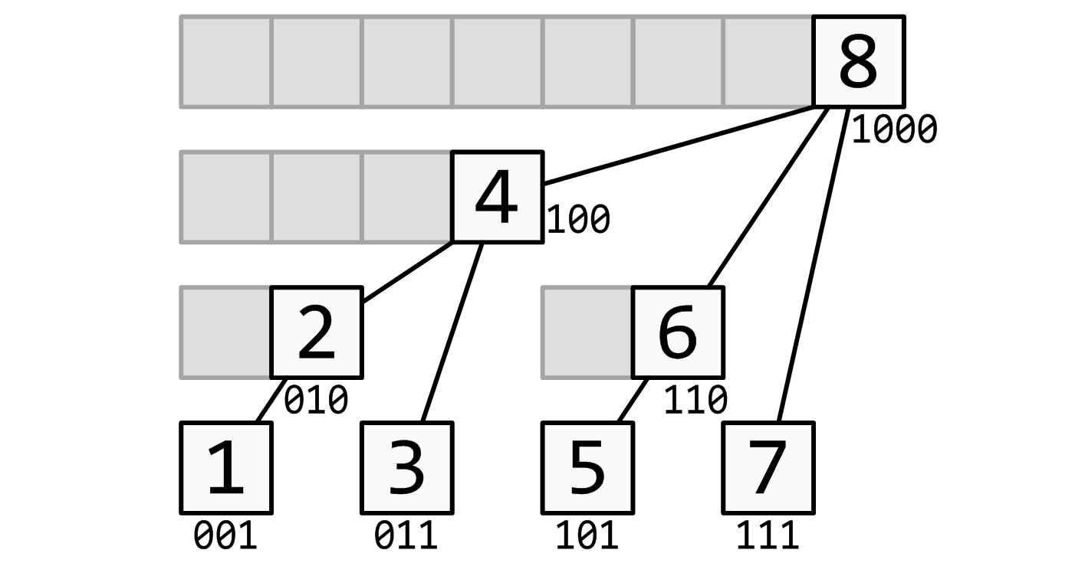
树状数组
树状数组可以理解成对普通前缀和数组的优化，其本质上是“支持区间单点修改的前缀和数组”。不同于普通前缀和数组，树状数组内每个元素保存的是前“2的幂次”个元素和。即1,2,4,8…
如图，是一个长度为8的数组对应的树状数组。
灰色表示树状数组中的元素所保存的对应位置的元素和。
真正存储在树状数组里的仅有标号的元素，没有灰色格子元素。

Slide 17
树状数组
树状数组中第i个元素，对应的是哪些元素（哪段区间）的和呢？
不难发现，将数字i转换为二进制后，其末尾有几个零，就对应了2的（零的个数）次方个。
例如6对应110，末尾1个0，则保存了2^1=2个数字，8对应1000，末尾3个0，则保存2^3=8个数字。同理奇数的末尾没有0,2^0=1,所以奇数编号的格子只保存1个数字。

Slide 18
lowbit函数
对于给定的数字x，如何快速求出 2的“末尾的0个数”次方 ？利用下面这个函数即可。
int lowbit(int x){
return x & (-x);
}
原理：在补码表示法（见初赛资料）下，负数的补码表示形式为按位取反后末位+1，所以 –x = (~n)+1,原式变为 x&(~x+1),而~x表示按位取反，即x的二进制中0变1,1变0，所以末尾的0全部变成了1，而后又+1导致进位，遇见第一个0停止，恰好和原来的末尾1位置相同，在&下结果为1，其他因为取反都为0.

Slide 19
lowbit函数
例如 x=6
假设是8位补码形式存储数字，则在计算机中存储的是
+6 => 0000 0110 （开头0表示正数，后面不变）
-6 => 负数，则将数字绝对值按位取反后+1; 0000 0110取反后的结果是 1111 1001 ,+1 后结果为 1111 1010,所以有 -6 => 1111 1010
6&(-6) => 0000 0110 & 1111 1010 => 0000 0010 => 2
恰好对应树状数组中，下标为6的格子保存了2个元素的和。

Slide 20
lowbit函数
假设+x的二进制表示为 [???...???1000...000],我们只关心最后一位1和末尾的0。设？和#相反
[+x]补= [0??...???1000...000]
按位取反=[1##...###0111...111]
[-x]补= [1##...###1000...000]
[+x]&[-x]=>[0??..???1000...000]
&[1##..###1000...000]
=[000..0001000...000]=>恰好是我们所求。

Slide 21
树状数组·前缀
为什么要这样存储数字？好处在哪里？
这里主要对应的是分治思想。前缀和，差分，不能兼顾查询和修改。树状数组可以 同时 做到logN级别的查询与修改。
树状数组求[1..x]的方法：
int getsum(int x){
int ans = 0;
while(x >= 1) {
ans += b[x]; //b[x]保存了[x-lb(x)..x]的和
x -= lowbit(x);
} // [1..x]=[1..x-lb(x)]+[x-lb(x)..x]
return ans;
}

Slide 22
树状数组·单点修改
树状数组求[l..r]区间和 : presum(r)-presum(l-1) ;
单点修改操作：假设需要在pos位置加上数字d。
void add(int pos,int d){
while(pos <= n){
b[pos]+=d;
pos+=lowbit(pos);
}
}
包含pos位置的格子也遵循lowbit规律，所以pos+=lowbit(pos)

Slide 23
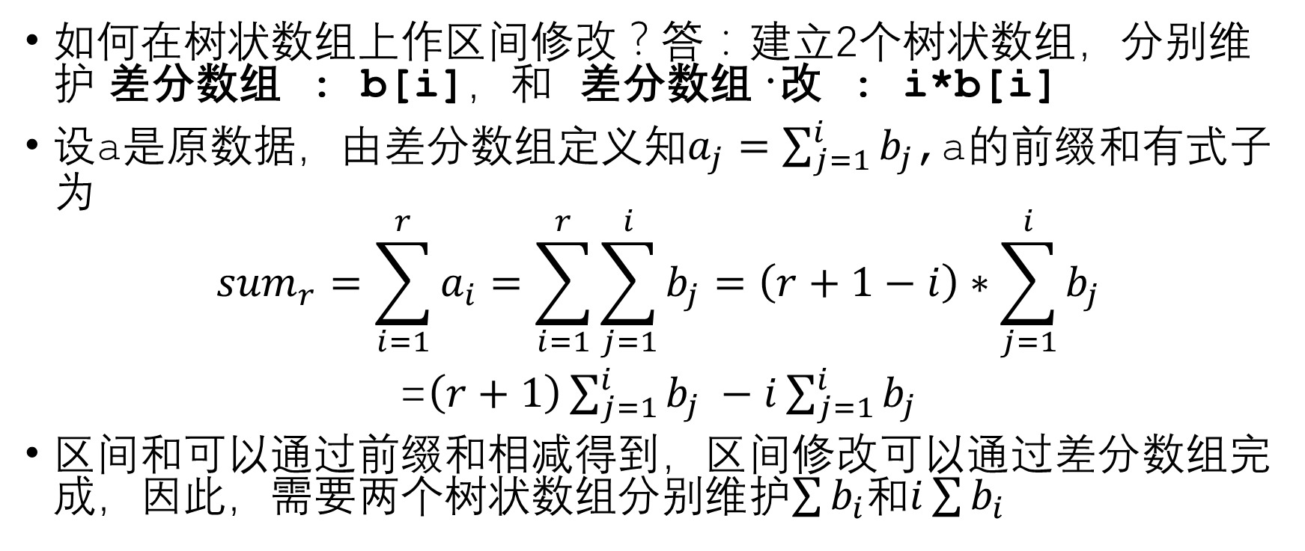
树状数组·区间修改
如何在树状数组上作区间修改？答：建立2个树状数组，分别维护 差分数组 : b[i]，和 差分数组·改 : i*b[i]
设a是原数据，由差分数组定义知$a_{j}=\sum_{j=1}^{i}{b_{j}}$,a的前缀和有式子为
$${sum}_{r}=\sum_{i=1}^{r}{a_{i}}=\sum_{i=1}^{r}{\sum_{j=1}^{i}{b_{j}}}=\left(r+1−i\right)∗\sum_{j=1}^{i}{b_{j}}$$
=$\left(r+1\right)\sum_{j=1}^{i}{b_{j}} −i\sum_{j=1}^{i}{b_{j}}$
区间和可以通过前缀和相减得到，区间修改可以通过差分数组完成，因此，需要两个树状数组分别维护$\sum{b_{i}}$和$i\sum{b_{i}}$

Slide 24
树状数组·区间修改
int t1[MAXN], t2[MAXN], n;
inline int lowbit(int x) { return x & (-x); }
void add(int pos, int d) {//在pos位置的数字+d
int d1 = pos * d;
while (pos <= n) {
t1[pos] += d, t2[pos] += d1;
pos += lowbit(pos);
}
} // t1和t2分别维护上述的两个树状数组
void add1(int l, int r, int d) {//[l..r] 区间+d
add(l, d), add(r + 1, -d); //将区间加差分为两个前缀加
}

Slide 25
树状数组·区间修改
int getsum(int *t, int x) { //注意这里的传值
int ret = 0;
while (x) {
ret += t[x];
x -= lowbit(x);
}
return ret;
} //getsum 用于求??的[1..x]的和，??可能是b[i]，也可能是i*b[i]
long long getsum1(int L, int R) { // 求区间[L..R]的和
return (r+壹)*getsum(t1,R)-L*getsum(t1, L–壹)
-(getsum(t2,R)-getsum(t2,L-壹));
}

Slide 26
【LibreOJ-132 树状数组模板题】
【题目大意】树状数组模板题，第一行n，q表示数字个数和操作次数。操作分两种，一种 “1 l r x” 表示将区间 [l..r] 的数字加上 x ，另一种 “2 l r” 表示询问区间 [l..r] 的和。数字绝对值小于10^6.每个询问输出一行一个整数表示答案。
模板题，将我们上述的操作（两个add，两个getsum）写好后，写好读入和相应函数的对应关系即可。由于数字的范围都是10^6,所以需要注意范围：使用longlong即可。

Slide 27
线段树
线段树是 OI/ACM 中，最常用的维护 区间信息 的数据结构。和树状数组相比，线段树有以下特点；
树状数组能完成的工作，线段树一定也能胜任。
线段树能完成的工作，树状数组却不一定可以。
线段树可以在 O(logN) 的时间复杂度内实现单点修改、区间修改、区间查询（区间求和，求区间最大值，求区间最小值）等操作。这可能也是我们目前阶段遇到的最难的数据结构。

Slide 28
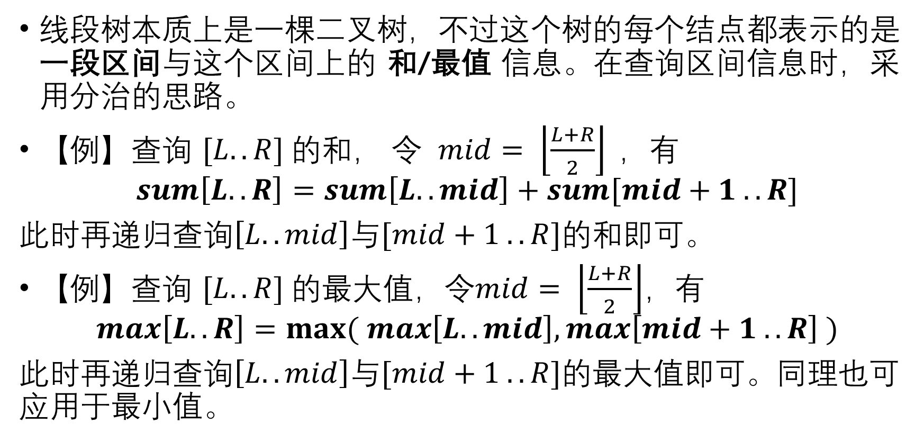
线段树
线段树本质上是一棵二叉树，不过这个树的每个结点都表示的是一段区间与这个区间上的 和/最值 信息。在查询区间信息时，采用分治的思路。
【例】查询 $[L..R]$的和， 令 $mid= \left\lfloor \frac{L+R}{2}\right\rfloor ，$有
$$sum\left[L..R\right]=sum\left[L..mid\right]+sum[mid+1 .. R]$$
此时再递归查询$\left[L..mid\right]$与$[mid+1 .. R]$的和即可。
【例】查询 $[L..R]$的最大值，令$mid= \left\lfloor \frac{L+R}{2}\right\rfloor$，有
$$max\left[L..R\right]=max⁡( max\left[L..mid\right],max\left[mid+1 .. R\right] )$$
此时再递归查询$\left[L..mid\right]$与$[mid+1 .. R]$的最大值即可。同理也可应用于最小值。

Slide 29
线段树
单纯的分治递归 ，是以 区间长度缩减为1 作为停止条件，显然时间复杂度是无法满足需求的。因此我们引入线段树的概念。
前面提到，线段树上的每个结点对应的是一段区间的信息。假设原始区间为[1..n],则
根节点 保存 [1..n] 的信息，
左孩子 保存 [1..n/2] 的信息，
右孩子 保存 [1+n/2..n] 的信息，
如此建立二叉树，直到区间长度为1时不再细分。

Slide 30
线段树
以求数组[1,7,2,3,0,8,9,5,4,6]的最大值为例，建立如下线段树
1
1 | 7 | 2 | 3 | 0 | 8 | 9 | 5 | 4 | 6
2
1 | 7 | 2 | 3 | 0
3
8 | 9 | 5 | 4 | 6
4
1 | 7
5
2 | 3 | 0
6
8 | 9
7
5 | 4 | 6
1
7
2
11
3 | 0
8
9
5
15
4 | 6
8
9
10
12
13
14
3
0
4
6
22
23
30
31

Slide 31
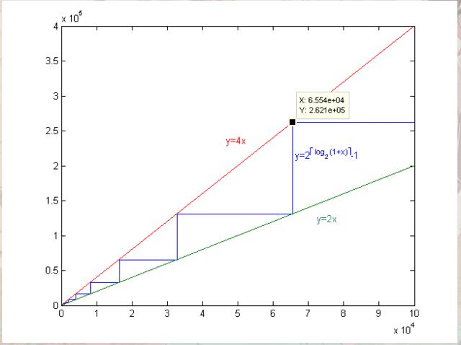
线段树
线段树的结点有多种写法，这里我们采用结构体形式。每个结点需要保存三个信息：左端点，右端点，区间信息（和/最值）。将结点保存在数组tree[..]中，按二叉树形式建树。
struct node{ int L,R,val;
}tree[4*N]; // 注意！4倍空间！
假设原先的数据有N个，则线段树数组
（未优化空间）形式下至少开4倍
否则极易MLE。（见右图）

Slide 32
线段树·建树
void build(int i,int l,int r){
//递归建树，当前结点编号为i，对应区间为l到r
tree[i].L=l; tree[i].R=r;
if(l==r){ //如果这个节点是叶子节点（区间长度为1，不可再分）
tree[i].val=input[l]; // input[]保存原始数据信息
return ;
}
int mid=(l+r)/2;
build(i*2,l,mid); //分别构造左子树和右子树
build(i*2+1,mid+1,r); //二叉树数组形式满足*2与*2+1关系
tree[i].val= max(tree[i*2].val,tree[i*2+1].val)；
//这里的val保存的是最大值，根据题目不同可将此句话变换为其他形式
return ;
}

Slide 33
线段树·建树
常见的tree[i]写法：
最大值
tree[i].val= max(tree[i*2].val,tree[i*2+1].val)；
最小值
tree[i].val= min(tree[i*2].val,tree[i*2+1].val)；
求和
tree[i].val= tree[i*2].val + tree[i*2+1].val；

Slide 34
线段树·区间查询
线段树之所以比普通的查询要快，就在于：我们已经预先保存了很多区间的信息，等查询时就可以直接调用这些信息而无需再次计算。类似于“记忆化”。
由于查询区间几乎不可能和我们保存的区间完全一致，所以我们对于待查询的区间进行拆分，拆分成若干我们保存过的区间，最后将这些信息进行汇总，得到待查询区间的信息。
因此，在线段树上的查询工作，需要时刻注意“已保存的区间信息——当前树上结点对应的区间信息” 和 “当前待查询的区间信息”。当二者产生交集，就需要进行判断，看能否将已有的信息给上报，产生贡献。

Slide 35
线段树·区间查询
因此查询函数，采用递归分治形式去编写。
（1）若 当前结点区间 被 待查询区间 所 完全包含 ，直接返回
（2）若 当前结点区间 被 待查询区间 所 完全不包含，直接返回
（3）若 当前结点区间 被 待查询区间 所 不完全包含，二分递归
【例】设黑色表示待查询区间，白色表示当前结点区间，三种情况分别对应如下：从做到右分别对应（2），（1），（3）。
查询[3…8]
[1..2] [4...6] [7..9]

Slide 36
线段树·区间查询
int search(int i,int l,int r){
//当前查询结点编号为i，待查询区间为[l..r]
if(tree[i].L >=l && tree[i].R<=r) return tree[i].val;
//情况（1）：完全包含，直接返回
if(tree[i].R<l || tree[i].L>r) return -INF;
//情况（2）：完全不包含，直接返回 （注意返回值，不同题目不同）
int ret=-INF; // 以求区间最大值为例
if(tree[i*2].R>=l) ret=max(ret,search(i*2,l,r));
//情况（3）：不完全包含，搜索左儿子
if(tree[i*2+1].L<=r) ret=max(ret,search(i*2+1,l,r));
//情况（3）：不完全包含，搜索右儿子
return ret;
}

Slide 37
线段树·区间查询
当然，根据题目的不同需求，在ret变量那里需要有不同的写法。例如求最小值需要改成min，并且一开始赋值+INF，求和一开始赋值为0，并且max/min改成加法求和。
int ret = 0;
if(tree[i*2].R>=l) ret+=search(i*2,l,r));
//情况（3）：不完全包含，搜索左儿子
if(tree[i*2+1].L<=r) ret+=search(i*2+1,l,r));
//情况（3）：不完全包含，搜索右儿子
return ret;

Slide 38
线段树·单点更新
查询是自顶向下（自根向下）的过程，则更新是自底向上（自叶向根）的过程。add()函数作用在于：先递归向下找到更新位置，在回溯的自底向上的过程中更新路上的结点信息。
void add(int i,int dis,int k){//编号，dis位置数字+k
if(tree[i].L==tree[i].R)//是叶子节点，则就在此处
{tree[i].val+=k; return ; }
if(dis<=tree[i*2].r) add(i*2,dis,k);
else add(i*2+1,dis,k); //看在左右哪个子树就往那边走
tree[i].val=max(tree[i*2].val,tree[i*2+1].val);
//返回更新,同理求和改成+，求最小改成min
return ;
}

Slide 39
线段树·区间修改和Lazy-tag
区间修改和Lazy-tag在这里不做具体要求，了解即可。
Lazy-tag的本质思想：修改先记着，等查到自己再说。“懒”
区间修改不必要真的修改，将区间打上标记，即Lazy-tag，待到查询时，查到这个区间了再去将Lazy-tag进行下放。
如果查询到该结点，被完全包含，且含Lazy-tag，则直接返回Lazy-tag修改后的结果。
如果查询到该结点，不完全包含，且含Lazy-tag，则将这个标记下放给自己的两个孩子，修改自己的val并删掉自己的tag。

Slide 40
【例题：洛谷P3374】
【例题：HDU1166 排兵布阵】
两题都是线段树模板题。没有任何特殊的花哨操作，就是朴素的单点修改和区间查询。使用树状数组理论上可以解决，但这里需要大家用线段树进行操作。
写好每个操作：建树，更新，查询，主函数逻辑，即可完成此题。
网络上有关线段树的题目/博客/讲解 非常多，善用网络资源。
当前阶段的区间查询题目，直接上线段树都能秒杀。需要模型转换或者别的高阶线段树，普及组不会出现。（提高组也够呛）线段树的几个函数，能理解更好，不能理解，就直接背下来吧。

